Slide 1
9：00～15：00

Slide 2
10：00～22：00

Slide 3
8：00～18：00

Slide 4
9：00～21：00

Slide 5
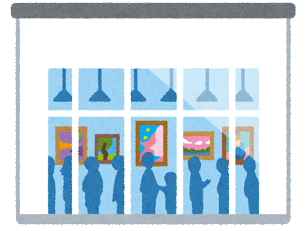
10：00～17：00

Slide 6
9：00～16：00

Slide 7
8：00～15：30

